Slide 1
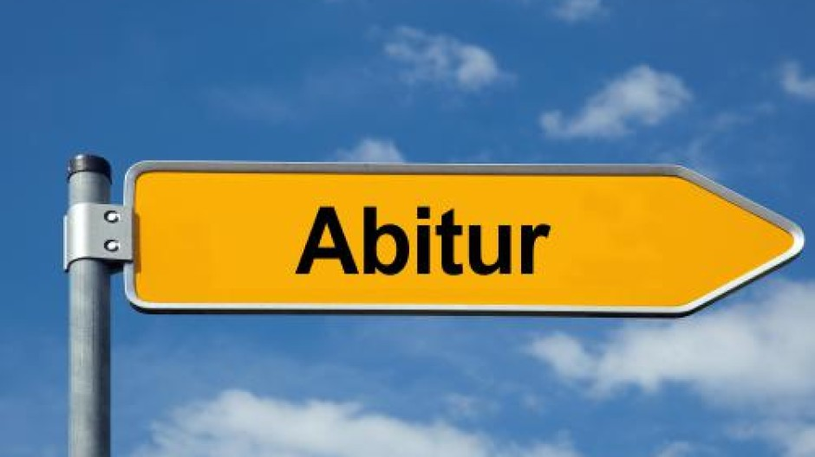
Informationen zur gymnasialen Oberstufe
Die Qualifikationsphase

Slide 2
Aufbau der Gymnasialen Oberstufe
Erwerb des
Abiturs
durch Leistungen
in den Kursen und
in der Abiturprüfung
Vorbereitung
und Grundlage
für die Arbeit
in der Qualifikationsphase
12/1
12/2
13/1
13/2
Qualifikationsphase
11/1
11/2
Einführungsphase
mit
Abitur-
prüfung
Halbjahreskurse
Klassenverband und klassenübergreifende Kurse
Unterricht in Kern-, Schwerpunkt-, Ergänzungs-, Wahl- und Seminarfächern
Unterricht im Pflichtunterricht
und
Wahlunterricht

Slide 3
Versetzung in die Q-Phase
Regelversetzung
Versetzung
Versetzung
Konferenz hält
erfolgreiche Mitarbeit
in Q-Phase für möglich
Konferenz hält
erfolgreiche Mitarbeit
in Q-Phase für möglich
Die Fächer Deutsch, Fremdsprache, Mathematik können nur untereinander ausgeglichen werden
Ausgleich durch 2 Fächer,
sodass im Durchschnitt
von Ausgleichsfach und
auszugleichendem Fach
05 Punkte erreicht werden¹⁾
Ausgleich durch 1 Fach
mit mind. 10 Punkten
o. 2 Fächern
mit jeweils
min. 08 Punkten¹⁾
Höchstens 1 Fach
weniger als 05 Punkte
(01-04 Punkte)
Max. 2 Fächer
weniger als 05 Punkte
(01-04 Punkte)
1 Fach mit 00 Punkten
(übrige Fächer
min. 05 Punkte)

Slide 4
Abschlüsse in der Oberstufe
Allgemeine Hochschulreife
Fachhochschulreife
Abgeschlossene Berufsausbildung
oder einjähriges Praktikum
Nachweis bestimmter
Leistungen im Abitur
Schulischer Teil der Fachhochschulreife
Bestimmte Leistungen
in zwei aufeinander
folgenden
Kurshalbjahren
der Q-Phase
und
Nachweis bestimmter
Leistungen in
4 Kurshalbjahren
der Q-Phase

Slide 5
Fremdsprachenbedingungen
1. FS (En)
5
6
7
8
9
10
11
12
13
2. FS (F6/L6/S6)
6
7
8
9
10
11
1. FS (En)
5
6
7
8
9
10
2. FS (Fr/La/Sa)
10
11
6
7
8
9
neue FS (S11)
11
12
13
1. FS (En)
5
6
7
8
9
10
11
neue FS (S11)
11
12
13

Slide 6
Aufgabenfelder
A
sprachlich-literarisch-künstlerisch
B
gesellschafts-wissenschaftlich
C
mathematisch-naturwiss.-technisch
Deutsch
Englisch
Französisch
Latein
Spanisch
Kunst
Musik
Politik/Wirtschaft
Geschichte
Erdkunde
Religion
Werte und Normen
Mathematik
Physik
Chemie
Biologie
Informatik
Seminarfach
Sport

Slide 7
Fünf Schwerpunkte in der Qualifikationsphase
Qualifikationsphase: Schuljahrgänge 12 u. 13
Schülerpflichtstundenzahl beträgt 32 WoStd im Durchschnitt.
Fünf Schwerpunkte
muss
Sprachlicher
Schwerpunkt
Naturwiss.
Schwerpunkt
soll
Gesellschaftswiss.
Schwerpunkt
Musisch-künstl. Schwerpunkt
(in Tostedt nicht angeboten)
kann
Sportlicher Schwerpunkt
(in Tostedt nicht angeboten)

Slide 8
Prüfungsfächer und Anforderungsniveau
1. + 2. Prüfungsfach
beide Schwerpunktfächer^{1),}
mit erhöhtem Niveau,
schriftliche Prüfung,
3. Prüfungsfach
weiteres Fach
mit erhöhtem Niveau,
schriftliche Prüfung,
4. Prüfungsfach
Ergänzungsfach,
mit normalem Niveau,
schriftliche Prüfung,
5. Prüfungsfach
Ergänzungsfach,
mit normalem Niveau,
mündliche Prüfung,
1) im gesellschaftswissenschaftlichen Schwerpunkt:
1. und 2. schriftliches Prüfungsfach sind Geschichte und eines der Fächer Deutsch, Mathematik, fortgeführte Fremdsprache, Naturwissenschaft,
3. schriftliches Prüfungsfach ist das 2. Schwerpunktfach.

Slide 9
Wahl der Prüfungsfächer
Wahl der 5 Prüfungsfächer (P1, P2, P3, P4, P5) vor Eintritt in die Qualifikationsphase.
Voraussetzung für eine Wahl:
mindestens halbjährige Teilnahme am Unterricht in der Einführungsphase
bei neu begonnener Fremdsprache durchgehende Teilnahme
Aus jedem Aufgabenfeld mindestens ein Prüfungsfach
Zwei der drei Fächer Deutsch, Fremdsprache, Mathematik
Bedingungen für die Wahl der fünf Prüfungsfächer
Drei schriftliche Prüfungsfächer mit erhöhtem Anforderungsniveau
Notes:
VO-GO § 11
EB-VO-GO 7.7, 11
1) Eine Fremdsprache kann
als P1, P2, P3 (= erhöhtes Niveau) nur gewählt werden, wenn es sich
a) um eine fortgeführte Fremdsprache (1., 2. oder 3. Pflicht- oder Wahlpflichtfremdsprache) handelt oder
b) um eine Wahlsprache nach § 8 Abs (2) Nr 2 b handelt und darin am Unterricht in der Einführungsphase durchgehend teilgenommen und am Ende der Einführungsphase mindestens die Note „ausreichend“ erzielt wurde
2. als P4 oder P5 gewählt werden, wenn es sich um eine neubegonnene Fremdsprache nach § 8 Abs (2) Nr 2 c handelt und am Ende der Einführungsphase mindestens die Note „ausreichend“ erreicht wurde.
2) Sport kann nur P1 oder P5 sein. Tritt bis zum Ende des ersten Schuljahres der Qualifikationsphase Sportunfähigkeit eintritt, so ist anstelle von Sport
1) im sportlichen Schwerpunkt als P1 ein anderes Prüfungsfach
2) in den übrigen Schwerpunkten ein anderes P5 zu wählen.
Ist das andere Prüfungsfach nach 1) in der Qualifikationsphase nicht mit erhöhtem Niveau betrieben worden, so ist das erste Schuljahr der Qualifikationsphase zu wiederholen.
Wer Sport als Prüfungsfach wählt, muss im zweiten Halbjahr der Einführungsphase sowie in allen vier Schulhalbjahren der Qualifikationsphase Unterricht belegen, der aus Sportpraxis und Sporttheorie besteht. Die Leistungen in Sporttheorie und in Sportpraxis werden im Verhältnis 1:1 gewichtet; Dezimalstellen werden nicht berücksichtigt.

Slide 10
Wahl der Prüfungsfächer
Sport als 5. Prüfungsfach:
Teilnahme an Sporttheorie-Unterricht in E-Phase ist Voraussetzung
durchgängige Belegung von Sporttheorie in Jahrgang 12 und 13
Vorlage einer ärztlichen Unbedenklichkeitsbescheinigung bis spätestens
27.08.20 (nicht älter als ein Jahr)
Wahl eines Ersatzfaches
alle übrigen Bedingungen (Felder, Kernfächer etc) müssen mit der Wahl
der Prüfungsfächer 1-4 erfüllt sein!
Notes:
VO-GO § 11
EB-VO-GO 7.7, 11
1) Eine Fremdsprache kann
als P1, P2, P3 (= erhöhtes Niveau) nur gewählt werden, wenn es sich
a) um eine fortgeführte Fremdsprache (1., 2. oder 3. Pflicht- oder Wahlpflichtfremdsprache) handelt oder
b) um eine Wahlsprache nach § 8 Abs (2) Nr 2 b handelt und darin am Unterricht in der Einführungsphase durchgehend teilgenommen und am Ende der Einführungsphase mindestens die Note „ausreichend“ erzielt wurde
2. als P4 oder P5 gewählt werden, wenn es sich um eine neubegonnene Fremdsprache nach § 8 Abs (2) Nr 2 c handelt und am Ende der Einführungsphase mindestens die Note „ausreichend“ erreicht wurde.
2) Sport kann nur P1 oder P5 sein. Tritt bis zum Ende des ersten Schuljahres der Qualifikationsphase Sportunfähigkeit eintritt, so ist anstelle von Sport
1) im sportlichen Schwerpunkt als P1 ein anderes Prüfungsfach
2) in den übrigen Schwerpunkten ein anderes P5 zu wählen.
Ist das andere Prüfungsfach nach 1) in der Qualifikationsphase nicht mit erhöhtem Niveau betrieben worden, so ist das erste Schuljahr der Qualifikationsphase zu wiederholen.
Wer Sport als Prüfungsfach wählt, muss im zweiten Halbjahr der Einführungsphase sowie in allen vier Schulhalbjahren der Qualifikationsphase Unterricht belegen, der aus Sportpraxis und Sporttheorie besteht. Die Leistungen in Sporttheorie und in Sportpraxis werden im Verhältnis 1:1 gewichtet; Dezimalstellen werden nicht berücksichtigt.

Slide 11
Festlegungen für die Profilwahl
Festlegung des 3.PF (bzw. 2.PF):
Fach mit erhöhten Anforderungen aus dem Angebot der Schule
Sprachlicher Schwerpunkt:
Schwerpunktfach FS
Schwerpunktfach FS o. De
Naturwissenschaftlichen Schwerpunkt:
1. Schwerpunktfach NW
2. Schwerpunktfach NW o. Ma
Gesellschaftswiss. Schwerpunkt:
1. Schwerpunktfach Ge
2. Schwerpunktfach PW

Slide 12
Stundentafel
Schülerpflichtstundenzahl beträgt 32 WoStd im Durchschnitt.
Fach | Stundenzahl
P1 – P3 | 5 Wstd.
P4 – P5 | 3 Wstd.
Neubelegte FS | 4 Wstd.
Übrige Fächer | 3 Wstd.
Sport + SF | 2 Wstd.

Slide 13
Festlegungen für die Profilwahl
Beispiel:
P1: Biologie 08,08,08,08: 32x2= 64
P2: Chemie 11,11,11,11: 44x2= 88
P3: Mathe 08,08,08,08: 32 = 32
Punktzahl der eA-Kurse: 184
Achtung! Die Reihenfolge der Prüfungsfächer kann
in einigen Fällen die Abiturnote beeinflussen!
Für den Block I im Abitur werden die Prüfungsfächer 1 und 2
doppelt gezählt, das 3. Prüfungsfach aber nur einfach!
Beispiel:
P1: Biologie 08,08,08,08: 32x2= 64
P2: Mathe 08,08,08,08: 32x2= 64
P3: Chemie 11,11,11,11: 44 = 44
Punktzahl der eA-Kurse: 172

Slide 14
Pflichtkurse
Es müssen belegt werden:
Ges. Profil
NW/FS
NW/FS
Fremdsprache
Fremdsprache
Fremdsprache
Fremdsprache
Sprachl. Profil
Naturwiss.
Naturwiss.
Naturwiss.
Naturwiss.
Nat.wiss.Profil
Seminarfach
Seminarfach
Seminarfach
Naturwiss.
Naturwiss.
Naturwiss.
Naturwiss.
Unter diesen
Kursen
müssen sein
Mathematik
Mathematik
Mathematik
Mathematik
Geschichte
Geschichte
Religion/WuN
Religion/WuN
Kunst/Musik
Kunst/Musik
PoWi
PoWi
Fremdsprache
Fremdsprache
Fremdsprache
Fremdsprache
Deutsch
Deutsch
Deutsch
Deutsch
20-24 weitere Kurse, darunter alle in den PF 4 bis 5
12 Kurse in den Prüfungsfächern 1, 2 und 3.

Slide 15
Leistenmodell am Gymnasium Tostedt
EN
Kurs mit erhöhten
Anforderungen (5 Std.)
P1-P3
en
Kurs mit grundlegenden
Anforderungen (3 Std.)
P4/P5/o.PF
ge
Kurs mit grundlegenden
Anforderungen (3 Std.)
kein PF
sf
Kurs mit grundlegenden
Anforderungen (2 Std.)
kein PF
Leiste
WoStd
Fach
Fach
Fach
Fach
Fach
eA-Leiste 1
5
DE
EN
CH
GE
eA-Leiste 2
5
DE
MA
PW
GE
FR
eA-Leiste 3
5
EN
PW
BI
PH
gA-Leiste 4
3
de
en
ma
gA-Leiste 5
3
de
en
ma
gA-Leiste 6
3
ch
bi
ph
gA-Leiste 7
3
ge
ek
re
gA-Leiste 8
3 (4)
bi
fr
sn
sn neu (4)
la
gA-Leiste 9
3
ge
pw
ku
gA-Leiste 10
3
ku
mu
re
wn
EF
2
Sport (4 Hj)
EF
2
Sem (3 Hj)
WoStd- Summe
40 (41)
32

Slide 16
Prüfungsfachwahlen Sprachliches Profil
eA-
Kurse
(er-
höhtes
Niveau)
1. Prüfungsfach (FS)
EN, FR
6-stündige Abiturklausuren in P1-P3
2. Prüfungsfach (FS o. DE)
EN, FR, DE
3. Prüfungsfach
(beliebiger eA-Kurs)
EN, FR, DE, MA, BI, PH, CH, PW, GE
4-stündige Abiturklausur in P4
gA-
Kurse
(3-std.)
4. Prüfungsfach
de, en, la, sn, ek, ge, ek, re, ma, bi
Mündliche Abiturprüfung in P5
5. Prüfungsfach
de, en, la, sn, ek, ge, ek, re, ma, bi
Weitere Vorgaben: 2 der Fächer DE, FS, MA müssen
Prüfungsfach sein, jedes Aufgabenfeld muss vertreten sein.

Slide 17
Belegungsverpflichtung
Geschichte
Geschichte
✓
✓
Sport
Sport
Sport
Sport
✓
Fremdsprache
Fremdsprache
Fremdsprache
Fremdsprache
Sprachl. Profil
Religion/WuN
Religion/WuN
✓
Naturwiss.
Naturwiss.
Naturwiss.
Naturwiss.
Mathematik
Mathematik
Mathematik
Mathematik
Seminarfach
Seminarfach
Seminarfach
Kunst/Musik
Kunst/Musik
PoWi
PoWi
✓
Fremdsprache
Fremdsprache
Fremdsprache
Fremdsprache
Deutsch
Deutsch
Deutsch
Deutsch
✓
Beachten: 2 FS müssen belegt werden!
Im Schnitt 32 Wochenstunden; es müssen zusätzliche Kurse belegt werden!

Slide 18
Prüfungsfachwahlen
Naturwissenschaftliches Profil
eA-
Kurse
(er-
höhtes
Niveau)
1. Prüfungsfach (NW)
BI, CH, PH
6-stündige Abiturklausuren in P1-P3
2. Prüfungsfach (NW o. MA)
BI, CH, PH, MA
3. Prüfungsfach
(beliebiger eA-Kurs)
EN, FR, DE, MA, BI, PH, CH, PW,GE
4-stündige Abiturklausur in P4
gA-
Kurse
(3-std.)
4. Prüfungsfach
de, en, la, sn, ek, ge, , re, ma, bi
Mündliche Abiturprüfung in P5
5. Prüfungsfach
de, en, la, sn, ek, ge, re, ma, bi
Weitere Vorgaben: 2 der Fächer DE, FS, MA müssen
Prüfungsfach sein, jedes Aufgabenfeld muss vertreten sein.

Slide 19
Belegungsverpflichtung
✓
Geschichte
Geschichte
Geschichte
Geschichte
Sport
Sport
Sport
Sport
✓
Naturwiss.
Naturwiss.
Naturwiss.
Naturwiss.
Nat.wiss.Profil
Religion/WuN
Religion/WuN
✓
Naturwiss.
Naturwiss.
Naturwiss.
Naturwiss.
✓
Mathematik
Mathematik
Mathematik
Mathematik
Seminarfach
Seminarfach
Seminarfach
Kunst/Musik
Kunst/Musik
PoWi
PoWi
Fremdsprache
Fremdsprache
Fremdsprache
Fremdsprache
✓
Deutsch
Deutsch
Deutsch
Deutsch
✓
Beachten: 2 Naturwissenschaften müssen belegt werden!
Im Schnitt 32 Wochenstunden; es müssen zusätzliche Kurse belegt werden!

Slide 20
Prüfungsfachwahlen gesellschaftswissenschaftliches Profil
eA-
Kurse
(er-
höhtes
Niveau)
1. Prüfungsfach (GE)
GE
6-stündige Abiturklausuren in P1-P3
2. Prüfungsfach (be-
liebiger eA-Kurs)
DE, EN, BI, CH, MA, FR
3. Prüfungsfach
PW
4-stündige Abiturklausur in P4
gA-
Kurse
(3-std.)
4. Prüfungsfach
de, en, la, sn, ma, bi
Mündliche Abiturprüfung in P5
5. Prüfungsfach
de, en, la, sn, ma, bi
Weitere Vorgaben: 2 der Fächer DE, FS, MA müssen
Prüfungsfach sein, jedes Aufgabenfeld muss vertreten sein.

Slide 21
Belegungsverpflichtung
✓
PoWi
PoWi
PoWi
PoWi
✓
Geschichte
Geschichte
Geschichte
Geschichte
Sport
Sport
Sport
Sport
Religion/WuN
Religion/WuN
✓
Naturwiss.
Naturwiss.
Naturwiss.
Naturwiss.
✓
Mathematik
Mathematik
Mathematik
Mathematik
Seminarfach
Seminarfach
Seminarfach
Kunst/Musik
Kunst/Musik
NW/FS
NW/FS
la, sn, FR, CH
✓
Fremdsprache
Fremdsprache
Fremdsprache
Fremdsprache
Deutsch
Deutsch
Deutsch
Deutsch
Beachten: Es müssen zwei zusätzliche Semester FS oder NW belegt werden
Im Schnitt 32 Wochenstunden; es müssen zusätzliche Kurse belegt werden!

Slide 22
Gesamtqualifikation Abitur
Block I (Kursleistungen)
Mindestpunktzahl 200
Höchstpunktzahl 600
Block II (Abitur)
Mindestpunktzahl 100
Höchstpunktzahl 300
32 bis 36 Kursleistungen
darunter alle Pflichtkurse
u.z.
24 bis 28 Kursleistungen
in einfacher Wertung,
darunter die Kurse P3, P4 u. P5 aus dem 1. bis 4. Hj.,
sowie die
8 Kursleistungen
des 1. und 2. PF in doppelter Wertung
Prüfungsblock:
Ergebnisse der 5 Abiturprüfungen in vierfacher Wertung,
wobei eine besondere Lernleistung in vierfacher Wertung an die Stelle der Abiturprüfung im PF4 treten kann

Slide 23
Gesamtqualifikation - Bedingungen
Block I
min. 200 Pkt.
darunter mit weniger als
05 Punkten:
- bei 32, 33, 34 eingebrachten Ergebnissen höchstens 6 Wertungen
- bei 35 und 36 Ergebnissen höchstens 7 Wertungen
- dabei insgesamt jeweils höchstens 3 Wertungen unter 05 Punkten bei P1, P2 und P3
32 bis 36 Kurse
darunter alle P-Kurse
und
alle Pflichtkurse
5 Prüfungen
in 4-facher Wertung
Block II
Abiturblock
min. 100 Pkt.
in 3 PF,
darunter 1x P1,P2,P3
mindestens 20 Pkt.
(vierfache Wertung)

Slide 24
Latinum
Großes Latinum
2 Kurse, letztes Halbjahr min.05 Pkt. oder als PF im Block II min.20 Pkt.
Latinum
Versetzung in die
Q-Phase,
05 Pkt.
Kleines Latinum
Versetzung nach 11, Note ausreichend
Latein ab Kl. 6

Slide 25
Das Seminarfach
im Vordergrund fachübergreifende und fächerverbindende Problemstellungen
Einführung in verschiedene Methoden und Arbeitsformen sowie in verschiedene Verfahren der Präsentation und der Erörterung von Ergebnissen
Facharbeit zur Förderung der Wissenschaftspropädeutik
es kann eine besondere Lernleistung in die Abiturprüfung eingebracht werden
Schriftliche Leistungsfeststellungen durch andere Formen wie Projekte, naturwissenschaftliche Experimente und deren Auswertung oder Hausarbeiten
Weiteres beschließen die Fachkonferenzen der Schule
es müssen zwei zusammenhängende Halbjahresergebnisse in Block I eingebracht werden - zunächst das Ergebnis des Schulhalbjahres mit der Facharbeit

Slide 26
Sport in der Oberstufe
In der Sekundarstufe II werden die bekannten Sportdisziplinen zwei verschiedenen Erfahrungs- und Lernfeldgruppen zugeordnet.
Gruppe A:
Individual-Sportarten:
Hauptmerkmal ist die Bewegungsidee, das individuelle Handeln steht im Vordergrund
Turnen und Bewegungskünste (TB)
Gymnastische, rhythmische u. tänzerische Bewegungsgestaltung (GT)
Laufen, Springen, Werfen, Orientieren (LSW): Leichtathletik, Orientierungslauf, Fitness
Auf Rädern und Rollen (RR)
Auf dem Wasser: Kanu (KA)
Auf Schnee und Eis (Ski)
Gruppe B:
Partner- und Mannschafts-Sportarten:
Hauptmerkmal ist die Spielidee, der Schwerpunkt liegt im partner- und gemeinschaftsbezogenen Handeln
Badminton (BM)
Basketball (BB)
Fußball (FB)
Handball (HB)
Tennis (TE)
Baseball (BS)
Volleyball (VB)
Unihockey (UH)

Slide 27
Sport in der Qualifikationsphase
Alle Schülerinnen und Schüler müssen im Verlauf der Q-Phase 4 verschiedene Sportarten wählen.
Pro Schuljahr muss aus Lernfeld A und B je ein Kurs belegt werden.
Lernfeld A:
Turnen u. Bewegungskünste (TU)
Gymnastik (GT)
Mehrkämpfe (LA)
Orientierungslauf (OL)
Fitness (FIT)
Auf Rädern und Rollen (RR)*
Skikurs m. Vorbereitung (SK)
Auf dem Wasser: Kanu (KA)*
Lernfeld B:
Badminton (BM)
Basketball (BB)
Baseball (BS)
Fußball (FB)
Handball (HB)
Tennis (TE)
Unihockey (UH)
Volleyball (VB)

Slide 28
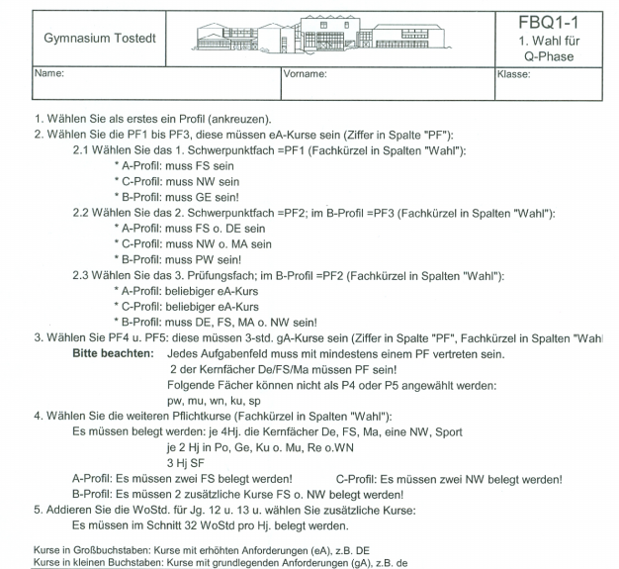
Formular 1. Wahl Q-Phase (oberer Teil)
Muster
Petra
11a

Slide 29
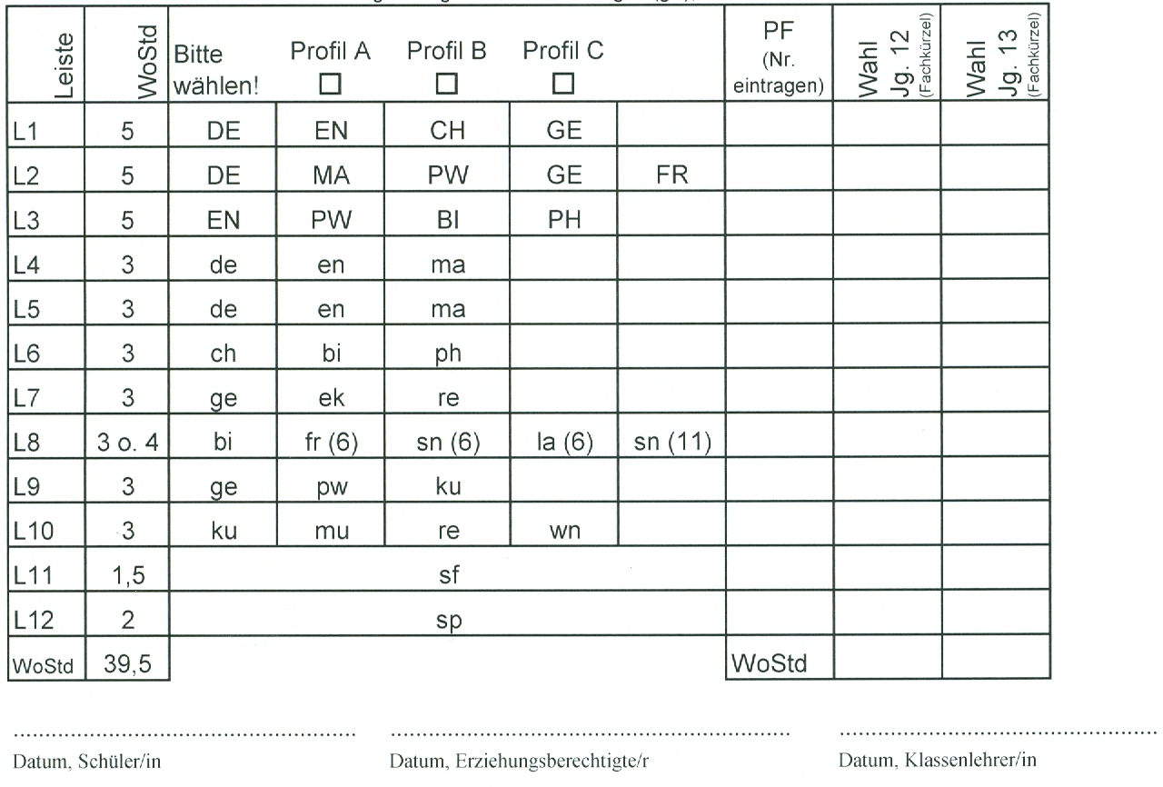
X
2.
DE
DE
3.
PW
PW
1.
EN
EN
ma
ma
4.
ch
ch
5.
ge
ge
fr
fr
re
ku
sf
sf
sp
sp
34
33
08.02.19 Muster
08.02.19 Muster
10.02.19 Sz

Slide 30
Online Wahlen
http://www.nibis.de/nibis.php?menid=3704
Sowohl Wahlzettel als auch Ausdruck der Online-Wahl
sind abzugeben bis zum 14.02.2020 beim Klassenlehrer

Slide 31
Ende
Vielen Dank für die Aufmerksamkeit!

